Slide 1
TENAGA GEOLOGI & TEORI-TEORI TEKTONISME
Yuli Ifana Sari, M.Pd.

Slide 2
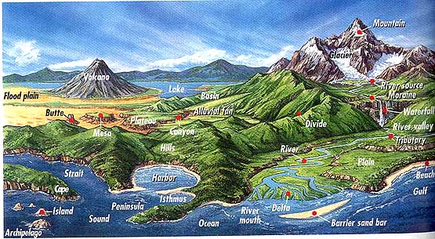
Bentuk Permukaan Bumi di Daratan

Slide 3
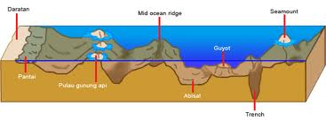
Bentuk Permukaan Bumi di Lautan

Slide 4
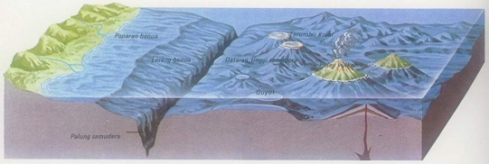

Slide 5
TENAGA GEOLOGI
Tenaga Endogen
Tenaga Eksogen
Variasi bentuk Permukaan Bumi

Slide 6
Tenaga Geologi merupakan tenaga yang menyebabkan terjadinya perubahan di permukaan bumi maupun di dalam bumi bersumber dari dua heat engines (mesin yang mengubah energi panas menjadi energi mekanik), yang satu terletak di dalam bumi/TENAGA ENDOGEN dan yang lain di luar bumi/TENAGA EKSOGEN.

Slide 7
Heat engine yang ada di dalam bumi tenaganya berasal dari aliran panas dari bagian dalam yang lebih panas ke permukaan bumi yang dingin.
Letusan gunungapi adalah hasil dari mesin ini. Tenaga dari dalam ini membentuk permukaan bumi yang dikenal sebagai tenaga endogen, tenaga yang kita kenal sebagai tenaga yang membangun bentuk-bentuk permukaan bumi.
Tenaga endogen ini yang menyebabkan erupsi/letusan gunungapi, menyebabkan terjadinya gempa dan membangun bentuk-bentuk permukaan bumi seperti terjadinya pegunungan,lipatan, patahan dan sebagainya.

Slide 8
Contoh:
Air yang dipanas di teko akan menguap dan uapnya itu menggerakkan kipas dari kertas yang diletakkan di atasnya. Berarti tenaga panas berubah menjadi tenaga mekanik yang menggerakkan kipas kertas di atasnya.

Slide 9
Mesin yang asalnya dari luar bumi berasal dari energi panas matahari yang menggerakkan lautan menjadi arus, gelombang dan atmosfer menghasilkan awan, menggerakkan angin, menghasilkan hujan, salju dan lain-lain, dengan segala bentuk-bentuk hasil erosinya seperti yang kita lihat di permukaan bumi sehari-hari.
Tenaga ini kita kenal sebagai tenaga eksogen, tenaga yang merusak/mengubah bentuk-bentuk permukaan bumi yang dibangun oleh tenaga endogen.

Slide 10
Panas matahari yang memasuki atmosfer bumi, yang sampai di permukaan bumi hanya sekitar 50%, diserap atmosfer sekitar 15%, dan 35% dipantulkan ke luar atmosfer.
15% yang diserap atmosfer diubah menjadi energi potensial yang dapat diubah menjadi tenaga kinetik, digunakan menggerakkan udara menjadi angin.
50% yang sampai ke permukaan bumi digunakan untuk menguapkan air, konveksi udara, dan radiasi gelombang panjang yang diserap atmosfer. Begitu selanjutnya air hujan yang jatuh mengalir ke tempat yang lebih rendah melalui sungai.
Air sungai yang mengalir selanjutnya mengerosi dan membawa endapan dan di tempat lain diendapkan lagi, dan seterusnya akan mengubah bentuk-bentuk permukaan bumi.

Slide 11
Teori- teori Tektonisme
1847
1858
1884
1915
1928
1967
1968
1962
1950

Slide 12
James Dana dr Amerika Serikat (1847) dan Elie de Baumant di Eropa(1852) mengemukakan pendapatnya mengenai permukaan bumi yang tidak rata.
Permukaan bumi tidak rata karena bagian bawahnya mengalami pendinginan secara drastis, sehingga permukaan bumi mengerut.
Pemikiran demikian sering disebut Teori Kontraksi.
Kritik: bumi tidak akan mengalami pendinginan secara drastis karena di dalam bumi terdapat banyak unsur radioaktif yang selalu memancarkan panas, reaksi-reaksi antar unsur penyusun batuan menghasilkan panas, pergeseran kerak bumi menghasilkan panas, rotasi bumi menghasilkan panas.

Slide 13
Tahun 1858, Antonio Sneider mengaitkannya dengan cerita Alkitab dan beranggapan bahwa dahulu daratan Amerika dan Eropa terpisah oleh lautan Atlantik pada zaman air bah.

Slide 14
Eduard Zuess (The Face of the Earth, 1884), dan Frank B. Taylor (1910) mengemukkan pandangannya bahwa mula-mula ada dua benua yang berlokasi di kedua kutub bumi.
Benua-benua tersebut diberi nama Laurasia di utara dan Gondwana di selatan.
Kemudian keduanya bergerak perlahan-lahan kearah ekuator, terpecah menjadi beberapa benua seperti yang ada sekarang.
Amerika Selatan, Australia, India, dikatakan dahulu bagian dari benua Gondwana, sedang benua lain bagian dari benua Laurentia. Pandangan ini banyak menarik perhatian para ahli geologi mengingat bentuk setangkup benua-benua tersebut.
Tanda tanya: apa yang menyebabkan terjadinya pergeseran ke arah ekuator.

Slide 15
Tahun 1915 Alfred Wegener dalam bukunya The Origin of Continent’s and Ocean’s mengemukakan teorinya yang terkenal sebagai teori pergeseran benua (Continental Drift Theory) dan diterima di kalangan ahli geologi sampai tahun 1960-an.
Menurut Wegener semula benua-benua yang ada sekarang bergabung jadi satu yang diberi nama Benua Pangaa (Pangeae).
Permulaan Mesozoikum benua Pangeae ini bergerak secara perlahan-lahan kearah ekuator dan ke arah barat melintasi lautan sehingga terpecah-pecah dan menempati posisi seperti yang sekarang.
Pergeseran ke arah ekuator didorong oleh gaya sentrifugal akibat rotasi bumi, sedang pergeseran ke arah barat seperti pergeseran pasang yang dipengaruhi oleh gaya tarik bulan dan rotasi.
Teorinya diperkuat dengan bentuk benua-benua, misalnya antara Amerika Selatan dengan Afrika yang bila disambung nampaknya persis bersambung.
Selain itu diperkuat dengan kesamaan facies litologi dan paleontologi periode Cretaceus di kedua benua tersebut (pantai timur Brazil dan pantai barat Afrika).
Penjelasannya hampir sempurna sehingga lama dipercayai ahli geologi, namun tahun 1960-an para ahli geologi mulai meragukan bagaimana benua yang demikian besar dan berat dapat bergeser di atas dasar lautan

Slide 16
Pemikiran lain muncul, seperti adanya aliran konveksi dalam lapisan Asthenosfer, dimana pengaruhnya sampai ke kerak bumi di atasnya, dikenal sebagai teori konveksi.
Penyebab dari aliran konveksi ini diduga sebagai akibat perbedaan densitas di lapisan atas dan bawah dalam asthenosfer.
Arthur Holmes (1928) dari Inggris yang pertama kali menganggap aliran konveksi di asthenosfer sebagai penyebab dari pergeseran benua.

Slide 17
Sesudah Perang Duni II, sejak tahun 1950-an, alat-alat seperti echosounder, magnetometer, gravimeter, dan seismografmulai dikembangkan sehingga memungkinkan penelitian geologi di dasar laut yang dalam.
Terungkaplah bahwa bukan hanya benua yang bergeser melainkan dasar laut juga mengalami pergeseran.
Diketemukan adanya rangkaian pegunungan dasar laut yang umumnya terletak di tengah dasar lautan yang dikenal sebagai Mid-Oceanic Ridge. Arah pergeseran dasar laut yaitu dari Mid-Oceanic Ridge ke kedua arah yang berlawanan.

Slide 18
Tahun 1962 Harry H. Hess dalam bukunya History of the Ocean Basin, mengemukakan hipotesisnya bahwa aliran konveksi di asthenosfer ada yang sampai ke permukaan bumi yaitu di Mid-Oceanic Ridge.
Di puncak Mid-Oceanic Ridge tersebut lava mengalir keluar kemudian menyebar ke kedua lereng pegunungan tersebut.
Ahli geologi dasar laut Amerika Serikat, Robert Dietz, kemudian mengembangkan hipotesis Hess.
Perkembangan penelitian topografi dasar laut membawa bukti-bukti baru mengenai terjadinya pergeseran dasar laut dari arah Mid-Oceanic Ridge ke kedua sisinya.

Slide 19
Kenyataan seperti itu juga terlihat oleh Ekspedisi Glomar Challenger pada tahun 1968.
Penyelidikan umur sedimen dasar laut juga mendukung hipotesis tersebut, dimana makin jauh dari Mid-Oceanic Ridge, makin tua umur batuan sediment.
Ini berarti ada pergeseran dasar laut dari arah Mid-Oceanic Ridge.
Beberapa dari Mid-Oceanic Ridge tersebut adalah : Mid-Atlantic Ridge, East Pasific Rise, Atlantic-Indian Ridge, Pasific-Antarctic Ridge.

Slide 20
Tahun 1967 ahli Geofisika Inggris, Dan Mc Kenzie dan Robert Parker menampilkan hipotesis baru yang menyempurnakan hipotesis-hipotesis sebelumnya seperti teori pergeseran benua, pemekaran lantai samudera (sea-floor spreading) dan teori konveksi (convection theory) menjadi satu kesatuan konsep yang sangat berharga dan diterima luas oleh kalangan geolog di seluruh dunia (Menard, 1974).
Teori tersebut dikenal sebagai Teori Tektonik Lempeng (Plate Tectonic Theory).

Slide 21
TEORI TEKTONIK LEMPENG (Plate Tectonic Teory)
Lempeng litosfer adalah lapisan terluar bumi yang terdiri dari kerak bumi dan litosfer, mengapung di atas lapisan yang agak lunak yaitu astenosfer.
Lempeng ini sangat mobil karena terpengaruh oleh arus konveksi yang terjadi di lapisan astenosfer. Akibat arus konveksi di astenosfer maka lempeng litosfer di atasnya terdorong sehingga akhirnya pecah menjadi beberapa bagian yaitu Lempeng Pasifik, Lempeng Amerika Utara, Lempeng Amerika Selatan, Lempeng Hindia dan Australia, Lempeng Afrika, Lempeng Eurasia dan Lempeng Antarktika.

Slide 22
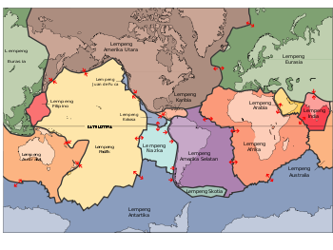
Susunan Kerak Bumi
Kerak bumi kita terdiri dari lempeng benua dan lempeng samudera,
yang tersusun seperti sebuah permainan puzzle raksasa.

Slide 23
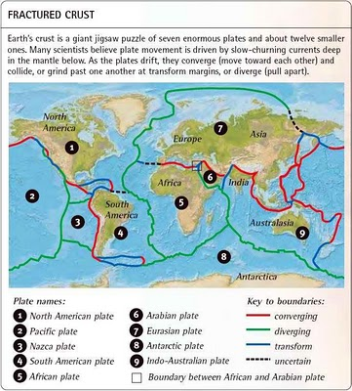

Slide 24
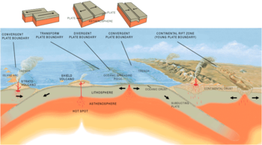
➢ Masing-masing lempeng itu bergerak dengan kecepatan 6 cm/tahun (1 – 13 cm) kearah tertentu sehingga perbatasan lempeng itu dapat dibedakan:
1. Convergent boundaries
2. Divergent Boundaries
3. Shear/Transform Boundaries

Slide 25
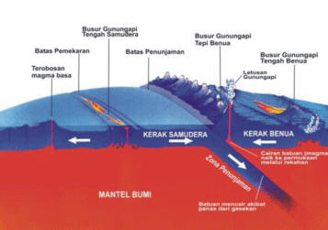

Slide 26
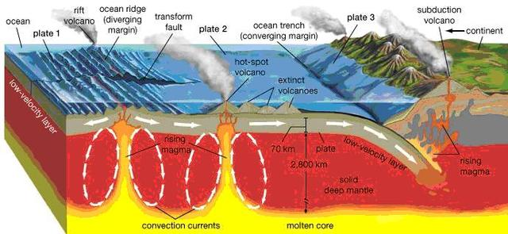

Slide 27
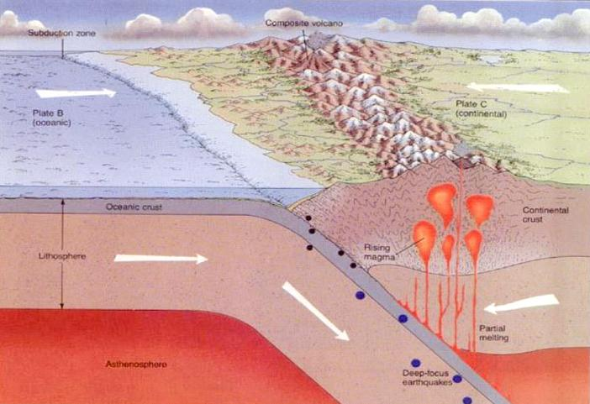
Convergent boundaries

Slide 28
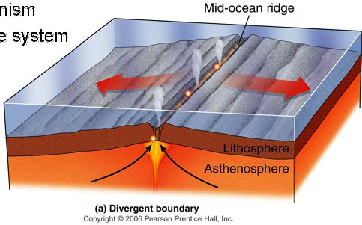
Divergent Boundaries

Slide 29
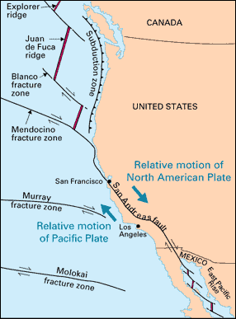
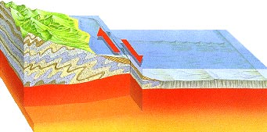
Shear/Transform Boundaries

